Slide 1
CYBER RANGE INDUSTRIEL
Talixman Range
Architecture technique de la plateforme
Composants et réseaux · Reverse proxies · Lancement authentifié des
composants sans Keycloak · Envoi d'emails · Trajectoire vers HTTPS

Slide 2
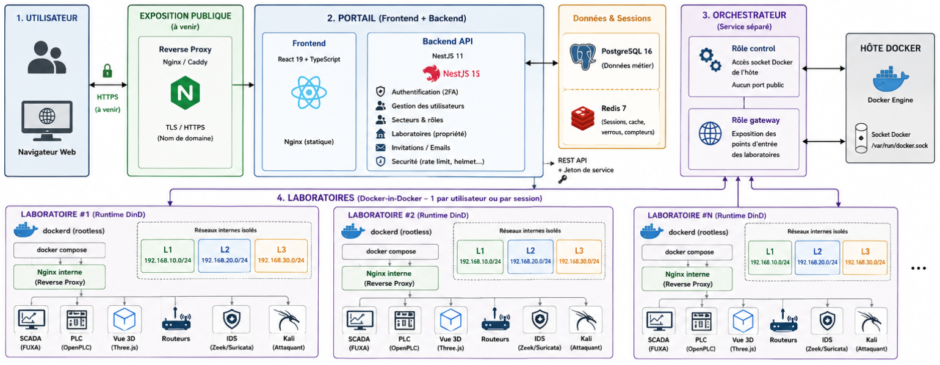
VUE D'ENSEMBLE
Architecture globale
Quatre étages : utilisateur, portail, orchestrateur, laboratoires.
Points de lecture
Le portail détient l'identité, les rôles et la propriété des labos. Il ne parle jamais à Docker.
L'orchestrateur est scindé en deux rôles : « control » détient le socket Docker, « gateway » est la seule surface publique.
Chaque laboratoire embarque son propre démon Docker rootless, son compose, son Nginx interne et ses réseaux L1/L2/L3 — d'où des adresses réutilisables sans collision.
L'exposition publique (Nginx/Caddy, TLS, nom de domaine) est le seul bloc encore à venir.

Slide 3
ÉTAT DES LIEUX
Ce qui est en place, ce qui reste à faire
Distinction utile pour lire le schéma précédent sans ambiguïté.
EN PLACE ET VALIDÉ
À VENIR
Authentification à deux facteurs, invitations, réinitialisation
Reverse proxy public
Nginx ou Caddy en frontal, sur l'hôte — porte le domaine
RBAC par rôle et par secteur
TLS / HTTPS
Cycle de vie complet des laboratoires (créer, démarrer, suspendre, détruire)
Certificat générique, terminaison au niveau du proxy public
Runtime Docker-in-Docker rootless, quotas et nettoyage automatique
Nom de domaine
Prérequis de tout le reste ; supprime aussi la limite de ~9 labos
Gateway d'exposition : une origine par composant
Envoi d'emails réel
Nginx interne à chaque laboratoire
Bascule du mode console vers le relais SMTP2GO
Sauvegarde automatique
Lancement authentifié des composants (jeton signé par le portail)
Aujourd'hui manuelle uniquement
Aucun de ces éléments à venir ne demande de refonte : l'exposition réseau est une stratégie remplaçable, et le portail ne construit jamais d'URL lui-même.

Slide 4
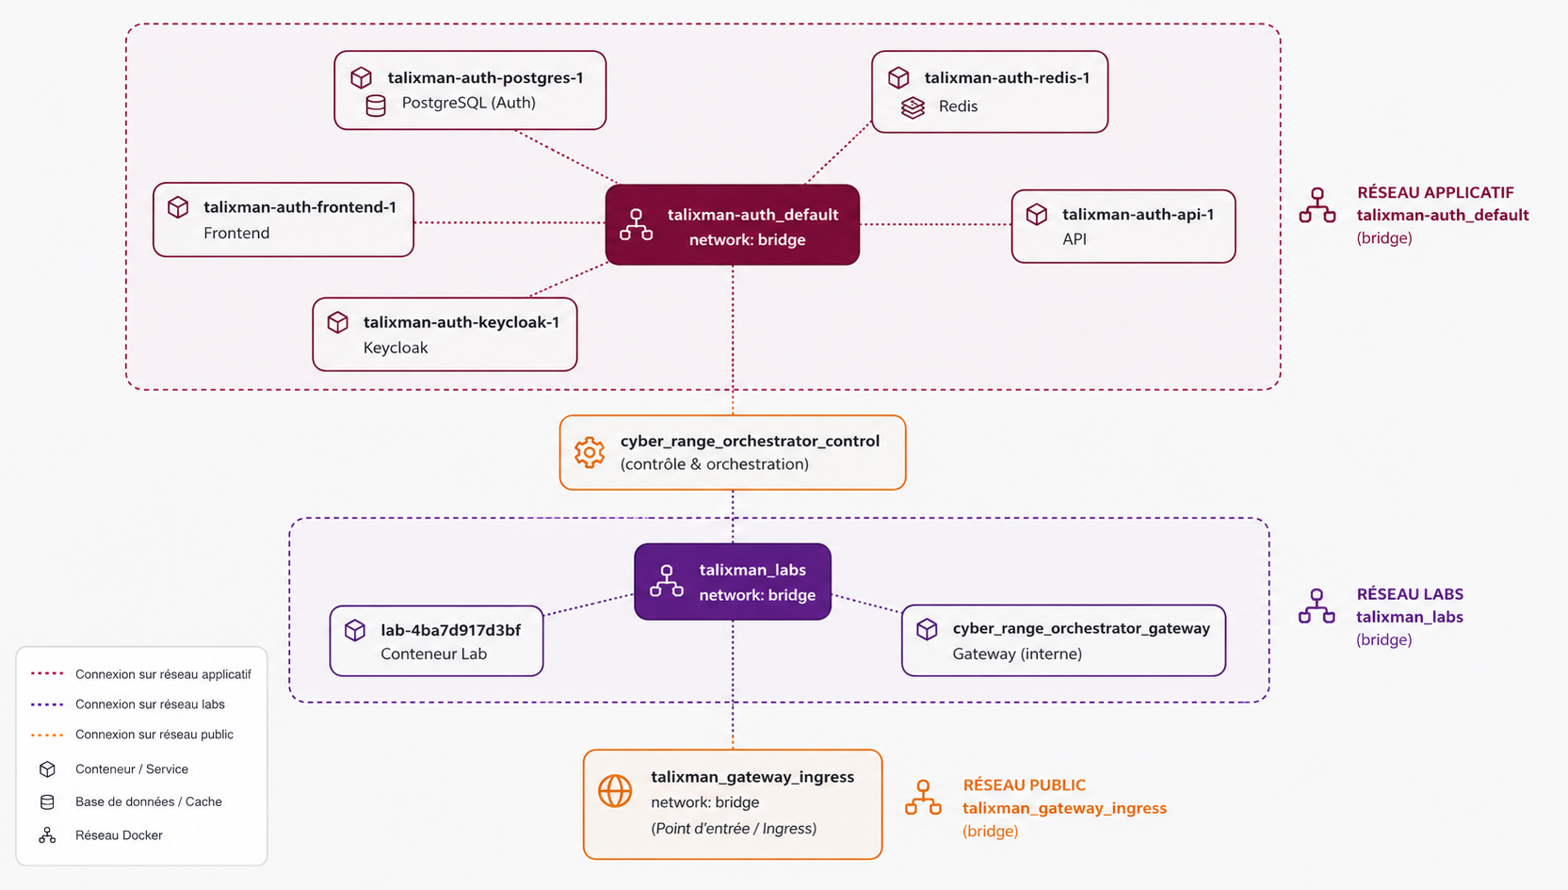
RÉSEAUX
Les trois réseaux Docker
Le cloisonnement réseau est le socle de toute la sécurité de la plateforme.
Points de lecture
Réseau applicatif : PostgreSQL, Redis, l'API et le frontend. C'est le cœur métier du portail.
Réseau labs : déclaré « internal », donc SANS aucune sortie vers Internet ni vers le réseau applicatif.
Réseau public : le seul joignable de l'extérieur, réservé à la gateway.
Le rôle « control » est le seul point de contact entre le réseau applicatif et le réseau labs.
Un labo compromis — machine d'attaque comprise — ne peut atteindre ni la base du portail, ni Internet.

Slide 5
RÉSEAUX
Ce que « internal: true » implique concrètement
C'est la contrainte qui a décidé de l'abandon de Keycloak — d'où l'importance de la poser clairement.
État réel constaté sur la plateforme
Réseau | internal | Contient | Conséquence
talixman-auth_default | false | PostgreSQL, Redis, API, frontend | Accès Internet possible
talixman_labs | true | control, gateway, conteneurs de labo | Aucune sortie, aucune résolution externe
talixman_gateway_ingress | false | gateway uniquement | Publication des points d'entrée
Ce qu'un conteneur de laboratoire peut, et ne peut pas
Peut
Ne peut pas
• Joindre les autres conteneurs de son propre laboratoire
• Joindre PostgreSQL, Redis ou l'API du portail
• Être joint par la gateway, qui relaie le trafic HTTP et WebSocket
• Sortir sur Internet — donc appeler un service d'authentification externe
• Résoudre un nom d'hôte extérieur à son réseau
Ce cloisonnement est volontaire et non négociable : il empêche qu'un exercice offensif atteigne la plateforme elle-même. Toute brique d'authentification devait donc s'y plier.

Slide 6
EXPOSITION
Trois reverse proxies, trois étages
Deux sont en service aujourd'hui ; le troisième arrivera avec le nom de domaine.
NGINX DU LABORATOIRE
GATEWAY DE L'ORCHESTRATEUR
PROXY PUBLIC
En service
En service
À venir
Un par laboratoire, embarqué dans son compose.
Attaché aux réseaux L1/L2/L3 avec des adresses fixes.
Un bloc « server » par composant : un port d'écoute
distinct relayé vers le service correspondant.
Ses ports sont publiés DANS le conteneur de labo,
jamais sur l'hôte.
Une seule instance, partagée par tous les labos.
Ouvre un point d'entrée par composant et relaie
HTTP et WebSocket.
Se resynchronise avec l'état des labos toutes les
5 secondes — aucune route à déclarer.
N'a aucun accès au socket Docker.
Une seule instance, en frontal sur l'hôte.
Portera le nom de domaine et le certificat.
Terminaison TLS : au-delà, le trafic reste en clair
sur un réseau Docker privé.
Configuration statique : une règle générique suffit.
Le Nginx du laboratoire ne peut pas servir de point d'entrée public : il est dupliqué par labo, adressé à l'identique partout, et situé dans la zone non fiable.

Slide 7
EXPOSITION
Une origine par composant — et pourquoi
Contrainte imposée par les logiciels industriels, pas un choix esthétique.
Le problème
La réponse
Les logiciels du laboratoire construisent tous leurs liens depuis la RACINE du site :
• la supervision déclare une base de document à « / »
• les automates redirigent vers « /login » en absolu
• les appels d'API et les WebSockets partent de « / »
Servis sous un préfixe de chemin, ils redemandent leurs
ressources hors du préfixe et ne chargent jamais.
Chaque composant reçoit sa PROPRE origine complète.
Aujourd'hui : un port dédié par composant.
Demain : un sous-domaine par composant.
Les corriger imposerait de modifier chaque logiciel
industriel — ce qui dégraderait la fidélité de la simulation.
Le portail ne connaît jamais les ports
GET /labs/me -> { "services": [ { "name": "scada-station-a",
"url": "http://<hote>:20001" }, ... ] }
Le frontend relaie `services[].url` tel quel. Changer de stratégie d'exposition ne touche
ni le portail, ni le frontend, ni les logiciels du laboratoire.
Effet de bord notable : la limite actuelle d'environ 9 laboratoires simultanés vient uniquement de la plage de ports réservée. Le passage au nom de domaine la supprime.

Slide 8
AUTHENTIFICATION DES COMPOSANTS
Pourquoi Keycloak a été abandonné
L'intégration existait et fonctionnait. Trois constats l'ont rendue intenable.
Le laboratoire ne peut pas joindre Keycloak
1
Le composant validait le jeton en récupérant les clés publiques auprès de Keycloak.
Or le réseau des labos est « internal » : aucune sortie, aucune résolution externe.
Ouvrir une route aurait annulé le cloisonnement — c'est-à-dire la garantie principale.
Les URL de lancement sont dynamiques
2
Keycloak refuse toute URL de retour non enregistrée. Or le port d'un composant est alloué
par labo et réattribué à chaque recréation. Il aurait fallu enregistrer toute la plage,
ce qui vide de son sens le contrôle de l'URL de retour.
Un coût d'exploitation disproportionné
3
Un serveur supplémentaire à déployer, sauvegarder et maintenir, plus un realm et des clients
à recréer à la main — pour un seul besoin : ouvrir une session dans un composant du labo.
Keycloak est aujourd'hui entièrement retiré : plus aucun conteneur, plus aucun module dans le backend.

Slide 9
AUTHENTIFICATION DES COMPOSANTS
Ce qui remplace Keycloak
Un jeton de lancement signé par le portail, vérifié localement par le composant.
PORTAIL ORCHESTRATEUR
cle maitresse LAB_SSO_MASTER_KEY (partagee, jamais transmise)
| |
| secret du labo = HMAC-SHA256(cle, labId)
| |
| v
| injecte LAB_SSO_SECRET
| dans le conteneur du labo
v
signe un jeton JWT HS256
avec le secret du labo
|
| redirection du navigateur
v
COMPOSANT (SCADA du labo)
verifie la signature LOCALEMENT
-> aucun appel sortant du laboratoire
▪ Secret dérivé, jamais transmis
Le portail et l'orchestrateur calculent la même valeur. La clé maîtresse ne quitte jamais leur environnement.
▪ Cloisonnement préservé
Lire le secret dans SON conteneur ne permet ni de remonter à la clé maîtresse, ni de dériver celui d'un autre labo.
▪ Zéro dépendance réseau
La vérification est locale — c'est exactement ce qui permet de garder le réseau des labos totalement fermé.
Déployé de bout en bout : le portail signe, l'orchestrateur injecte le secret, et le module de vérification est présent dans les trois superviseurs du laboratoire.
Bénéfice collatéral : un serveur de moins à déployer, sauvegarder et maintenir — et plus aucune configuration manuelle à refaire en cas de redéploiement.

Slide 10
AUTHENTIFICATION DES COMPOSANTS
Anatomie du jeton de lancement
JWT signé en HMAC-SHA256, durée de vie 60 secondes.
{
"iss": "talixman-portal",
"aud": "<labId>:<composant>",
"sub": "<identifiant utilisateur>",
"email": "...",
"name": "...",
"groups": 2, // droits dans le composant
"jti": "<aleatoire>",
"iat": ..., "exp": iat + 60
}
▪ Durée de vie de 60 secondes
Le jeton est consommé dans la seconde par une redirection. Une minute borne la fenêtre en cas de fuite (historique, journaux de proxy).
▪ Audience par composant
Les trois superviseurs d'un labo partagent son secret : sans « aud », un jeton émis pour l'un serait rejouable sur les autres.
▪ Algorithme figé
« HS256 » est imposé à l'émission ET vérifié à la réception — ce qui ferme la confusion d'algorithme.
Correspondance des rôles
Rôle portail | groups | Effet dans le composant
SUPERADMIN | -1 | Administration complète
ADMIN | 2 | Pilotage et commandes, pas d'édition
GUEST | 1 | Lecture seule stricte
▪ Charge utile minimale
Ni empreinte de mot de passe, ni secret de second facteur, ni identifiant de session du portail.

Slide 11
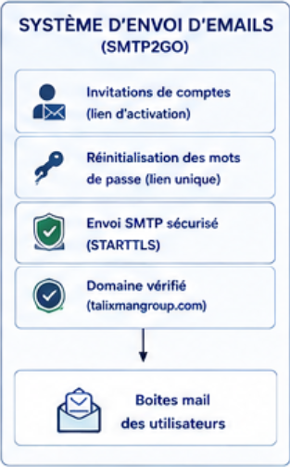
EMAILS
Le système d'envoi d'emails
Deux parcours seulement en dépendent — mais ils sont bloquants.
Points de lecture
Invitation de compte : lien d'activation à usage unique, valable 48 heures.
Réinitialisation de mot de passe : lien à usage unique, valable 1 heure, code du téléphone toujours exigé.
Transport SMTP avec chiffrement STARTTLS, via le relais SMTP2GO.
Le domaine expéditeur doit être vérifié (SPF et DKIM) sous peine de rejet.

Slide 12
EMAILS
Protocole et configuration SMTP2GO
Aucune modification de code : le service parle SMTP générique via Nodemailer.
Pourquoi SMTP et non l'API du fournisseur
Choix du port — attention
 | SMTP (retenu) | API HTTP du fournisseur
Changer de fournisseur | Variables d'environnement | Réécriture du service
Dépendances | Aucune nouvelle | Kit du fournisseur à installer
Suivi fin (ouvertures, rebonds) | Non | Oui
Adapté au volume ici | Oui — 2 emails par compte créé | Surdimensionné
Le service ne définit pas l'option « secure » : la connexion démarre en clair puis bascule en TLS via STARTTLS.
Retenir 2525 ou 587. Les ports à TLS immédiat (465, 8465, 443) échoueraient en l'état.
Configuration
Vérification du domaine
SPF et DKIM à publier sur talixmangroup.com. Tant que ce n'est pas fait, les envois vers des tiers sont rejetés.
EMAIL_TRANSPORT = smtp
SMTP_HOST = mail.smtp2go.com
SMTP_PORT = 2525 # STARTTLS
SMTP_USER = <identifiant SMTP dedie>
SMTP_PASSWORD = <mot de passe SMTP dedie>
SMTP_FROM = "Talixman Range <no-reply@talixmangroup.com>"
Mode de repli
EMAIL_TRANSPORT=console écrit le lien dans les journaux de l'API. C'est le mode actif aujourd'hui.

Slide 13
EMAILS
Comportement des deux parcours
Même mécanique de jeton, deux traitements volontairement différents.
 | Invitation de compte | Réinitialisation de mot de passe
Déclenché par | Un administrateur, authentifié | N'importe qui, depuis la page publique
Validité du lien | 48 heures | 1 heure
Usage unique | Oui | Oui — les demandes antérieures sont périmées
Quota d'envoi | Aucun | 3 par email et par 15 minutes
Si l'envoi échoue | Le compte est créé, l'interface le signale | Journalisé seulement, réponse inchangée
Second facteur | Configuré à cette étape | Déjà configuré, exigé quand même
Effet sur les sessions | Sans objet | Toutes les sessions du compte sont révoquées
Pourquoi la réponse ne varie jamais
Le stockage des jetons
Email inconnu, compte désactivé, quota atteint, panne d'envoi : la réponse est identique. Une réponse différenciée ferait de cette page publique un moyen d'énumérer les comptes existants.
Seule l'empreinte SHA-256 du jeton est écrite en base. Le jeton en clair n'existe que dans l'email et dans l'URL cliquée — une fuite de la base ne permet de fabriquer aucun lien valide.

Slide 14
TRAJECTOIRE
Passage au nom de domaine et au HTTPS
Ce qui change, ce qui ne change pas.
Chaîne cible
Nature du travail
Poste | Détail | Poids
Configuration | DNS générique, proxy, certificat, variables | L'essentiel
Code nouveau | Stratégie de nommage + aiguillage sur l'en-tête Host | ~130 lignes
Code corrigé | Déclarer le proxy de confiance dans le backend | 1 ligne, impérative
Code inchangé | Portail, frontend, labos, logiciels industriels | Aucune
Internet
| HTTPS 443
v
Proxy public <- NOUVEAU (domaine + TLS)
| HTTP sur reseau prive
v
Gateway <- inchangee
|
v
Nginx du laboratoire <- inchange
|
v
Composants <- inchanges
Piège du certificat générique
Correctif impératif
Un certificat pour *.range.exemple.fr couvre « scada-a-lab7f3a.range… » mais PAS « scada-a.lab7f3a.range… ». Composant et labo doivent tenir dans une seule étiquette DNS.
Le backend ne déclare pas être derrière un proxy. En l'état, la limitation anti-force-brute verrait la même IP pour tous : un utilisateur en échec bloquerait tout le monde.
Les deux en-têtes à ne pas oublier côté proxy : « Host » (la gateway aiguille dessus) et « Upgrade/Connection » (sans eux, les pages s'affichent mais le temps réel reste figé).

Slide 15
SYNTHÈSE TECHNIQUE
Quatre décisions structurantes
1
Un démon Docker par laboratoire
Chaque labo a sa propre pile réseau : tous réutilisent les mêmes adresses internes sans collision,
et sans modifier une ligne de la configuration des logiciels industriels.
2
Un réseau de laboratoires totalement fermé
Ni base du portail, ni Internet. C'est la garantie principale de la plateforme — et la contrainte
à laquelle toutes les autres briques ont dû se plier.
3
Une authentification des composants sans serveur tiers
Un jeton signé par le portail, vérifié localement avec un secret dérivé par laboratoire.
Zéro appel sortant, zéro serveur supplémentaire à exploiter.
4
Une exposition réseau interchangeable
Le portail ne construit jamais d'URL. Passer aux sous-domaines et au HTTPS ne touchera
ni le portail, ni le frontend, ni les laboratoires.

